Slide 1
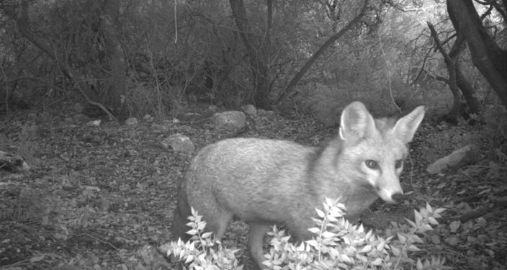
"שועל בכרם"
צמצום הקונפליקט בין חקלאות לשמירת הטבע
מערך שיעור עבור הוראת מדעי החקלאות
כתבה וערכה: רחלי גלבוע

Slide 2
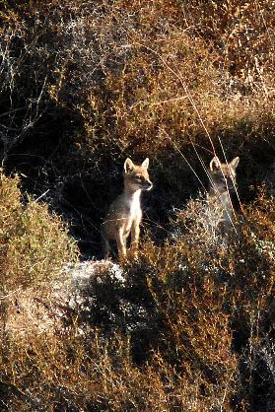
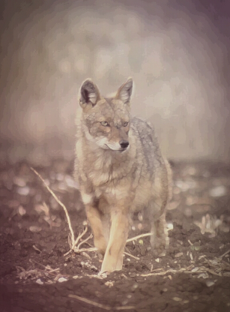
מה בקונפליקט ?
גידולים חקלאיים -
גורם משיכה ומקור מזון נוסף לחיות הבר.
מצד החקלאים:
פגיעה ישירה בפרנסה.
מצד שמירת הטבע:
התרבות של חיות הבר מעבר לכושר נשיאה טבעי.
מינים מתפרצים-פגיעה במגוון המינים בטבע.
צילום: בן רוזנברג
צילום: לירון טל
Notes:
גידולים חקלאיים הם גורם משיכה לחיות הבר (כפי שמוכר לנו כבר במשלים כגון 'השועל והכרם' או 'השועל בלול התרנגולות)
המפגש בין חיות הבר לגידולים חקלאיים אינו רק בעיה של החקלאים שיבולם ניזוק.
בנושא הנזקים לחקלאות מחיות הבר יש שני צדדים שנפגעים –גם החקלאי וגם הטבע .
התוצרת החקלאית הופכת למקור מזון נוסף לחיות הבר- מה שפוגע כמובן בפרנסת החקלאים.
אך זמינות המזון מהחקלאות עבור חיות הבר משפיעה ופוגעת ישירות באיזון בטבע – חיות הבר מתרבות מעבר לכושר הנשיאה הטבעי של השטח.
תופעה זו מביאה להתרבות והתפרצות של מינים, ובאה על חשבון מגוון מינים .
תופעת המינים המתפרצים-משפיעה ופוגעת במארג המינים הטבעי, ומגדילה את לחץ הפגיעה של חיות בר ביבולים.
בימינו, נושא נזקי החקלאות מחיות בר הינו תופעה רחבה שקשורה בפגיעה כלכלית גדולה ומשמעותית בחקלאים מצד אחד ,ומצד שני באתגר בשמירת הטבע וחיות הבר.
הקונפליקט נעוץ בהשפעה ההדדית של החקלאות על חיות הבר ולהיפך

Slide 3
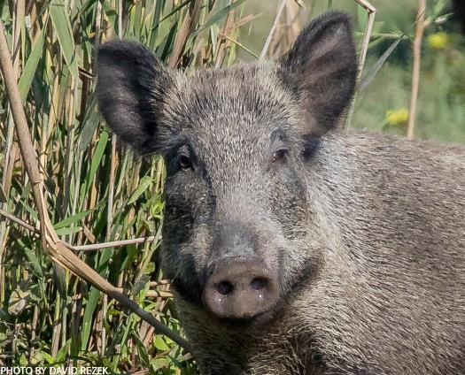
מטרות הפעילות
זיהוי הצורך המשותף לגורמי שמירת הטבע ולחקלאים בצמצום הקונפליקט.
הכרות עם הדרכים לצמצום הנזקים לחקלאות מחיות בר, ולצמצום הפגיעה במגוון המינים בטבע.
פיתוח עמדה אחראית של חקלאים לעתיד ביחס לסביבה הטבעית.
Notes:
היכרות עם הקונפליקט הקיים בין חקלאות ובין שמירת הטבע
חשיפה לצורך המשותף לגורמי שמירת הטבע ולחקלאים במציאת דרכים לצמצום הקונפליקט:
צמצום הנזקים לחקלאות מחיות הבר וצמצום הפגיעה במגוון המינים בטבע מהשפעות החקלאות.
רכישת ידע, הבנה, פיתוח תפיסה ועמדה אחראית של חקלאים-לעתיד ביחס לסביבה הטבעית.
נתחיל בסיפור מקרה כדוגמה לקונפליקט.(השקנאים באים)

Slide 4
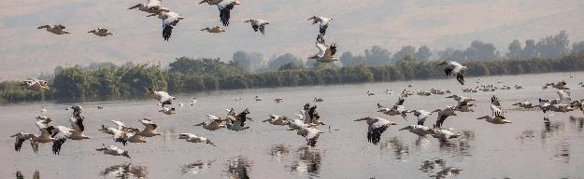
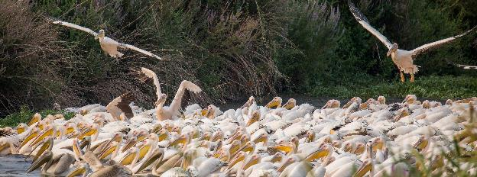
סיפור מקרה-השקנאים באים
השקנאי- עוף נודד וניזון מדגים.
ארץ ישראל נמצאת בנתיב נדידה של השקנאים מאירופה לאפריקה.
בעבר, הביצות במישור החוף ובעמק החולה היו 'תחנות התדלוק' האחרונות לשקנאים לפני חצייתם את המדבר
השקנאי- מוגדר כיום בסכנת הכחדה עולמית.
צילום: דיויד רזק
Notes:
שקנאי מצוי הוא עוף גדול וכבד. משקלו של שקנאי בוגר עשוי להגיע לעשרה ק"ג ואורך מוטת כנפיו לכ-3.5 מ'.
השקנאי ניזון מדגים שהוא לוכד במקורו התחתון שהוא קרום דמוי שק, ועל שמו נקרא – שקנאי.
השקנאים נודדים מאתרי הקינון באירופה, למעונות החורף באפריקה חולפים פעמיים בשנה בשמי הארץ. נדידת הסתיו. ששיאה לרוב באוקטובר, נמשכת כ-3 חודשים. כ- 40,000 שקנאים חולפים אז בשמי הארץ..
ארץ ישראל נמצאת בנתיב נדידה של השקנאים מאירופה לאפריקה. כאן-היו הביצות של מישור החוף והאגם הגדול בעמק החולה והעצירה בארץ היא תחנת תדלוק הכרחית בדרכם.
השקנאי -מוגדר בסכנת הכחדה עולמית.

Slide 5
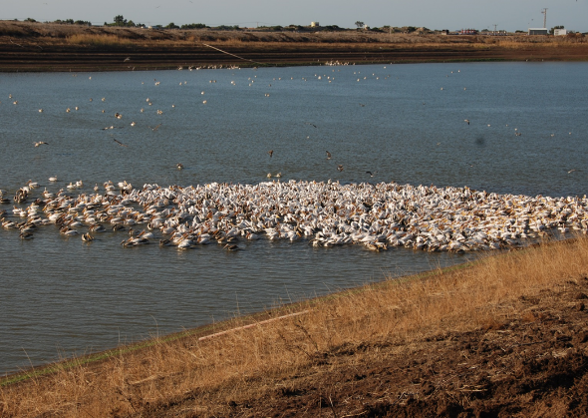
השקנאים וענף המדגה
בעשורים האחרונים יובשו והצטמצמו מרבית מקווי המים הטבעיים בתחומי ישראל.
בחלק מהאתרים שיובשו, הוקם ענף חקלאי- בריכות דגים למאכל.
השקנאים נאלצים למצוא את המזון הדרוש להם להמשך הנדידה –בברכות החקלאיות.
צילום: בן רוזנברג
Notes:
השקנאים סבלו במהלך המאה ה-20 מפגיעה בבתי הגידול הלחים ברחבי אירופה, והם מוגדרים מין בסיכון.
בעבר נהנו השקנאים שעברו בישראל במהלך נדידתם משפע דגה באגם החולה ובביצות מישור החוף. מקומות אלו שימשו להם תחנות "התדלוק" האחרונות, לפני חציית המדבר בישראל ובאפריקה.
אולם בעשורים האחרונים יובשו או הצטמצמו מרבית מקווי המים הטבעיים בתחומי ישראל, ולפיכך נאלצים השקנאים למצוא את המזון הדרוש להם להמשך הנדידה בברכות הדגים, ברכות שבהן חקלאים מגדלים דגים למאכל.
.
ייבוש הביצות ובתי הגידול הלחים- עלול היה להיות מכת מוות לשקנאים הנודדים. עבור השקנאים-השתנה מקור המזון אך המיקום נותר הכרחי כשהיה.

Slide 6
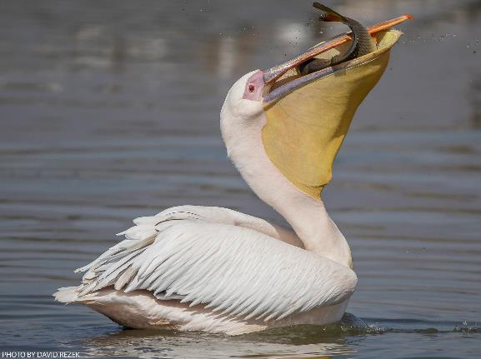
השקנאים וענף המדגה-קונפליקט
בריכות הדגים- הפכו למקור המזון לשקנאים הנודדים.
איום ונזק כלכלי לענף המדגה.
השקנאי-עוף מוגן לפי החוק במדינה ולפי אמנה בינלאומית שישראל חתומה עליה.
אין לפגוע בו!
מה ניתן לעשות כדי להגן הן על השקנאים והן על החקלאים?
Notes:
נקודת החיכוך- "אירוח" עשרות אלפי שקנאים, שכל אחד מהם חייב לאכול כק"ג דגים ליום על מנת לצבור אנרגיה להמשך מסעו לאפריקה, גורם אובדן של מאות טונות של דגים ולנזקים המוערכים במיליוני שקלים בשנה למגדלי הדגים
השינוי של בתי הגידול הטבעיים נעשה על ידי האדם.
החקלאות, כחלק מההתיישבות ,יוצרת את השינוי בטבע מצד אחד, ומצד שני-סופגת את הנזקים וההשלכות מהשינוי
השקנאי הוא עוף מוגן ובסכנת הכחדה-אין לפגוע בו.
מה ניתן לעשות?
סיפור השקנאים מחדד את הקשר בין החקלאות - היעלמות של בית גידול טבעי והחלפתו בענף חקלאי ובין שמירת טבע ושמירה על מגוון המינים
ואת הקונפליקט שנוצר סביב הנזקים לחקלאות.
בהמשך השיעור נעמיק בחיפוש אחר פתרון לקונפליקט הספציפי הזה שיבהיר את האחריות המשותפת של הצדדים.
מי נמצא בצד השני בקונפליקט- מי הגוף האחראי על שמירת הטבע וחיות הבר?

Slide 7
רשות הטבע והגנים- כדי שחיות הבר יהיו כאן גם מחר
המטרה -שמירה על המגוון הביולוגי
מינים בסכנת הכחדה
מינים מתפרצים.
לחץ לצפייה
Notes:
רשות הטבע והגנים היא הרשות הממשלתית האמונה מטעם המדינה על יישום ואכיפה של חוקי שמירת ערכי הטבע והמורשת.
הרשות אחראית על ניהול שמורות הטבע, הגנים הלאומיים ורשימה ארוכה של ערכי טבע מוגנים מחוץ לשטחים אלו במטרה לשמור על המגוון הביולוגי.
שמירה על המגוון- הגנה על מינים בסכנת הכחדה, והתמודדות עם מינים מתפרצים (בהמשך).
כפי שרואים בסרטון הפרסום של רט"ג למען חיות הבר, הרשות 'מייצגת' את הצרכים שלהן להגנה במפגש עם האדם
.

Slide 8
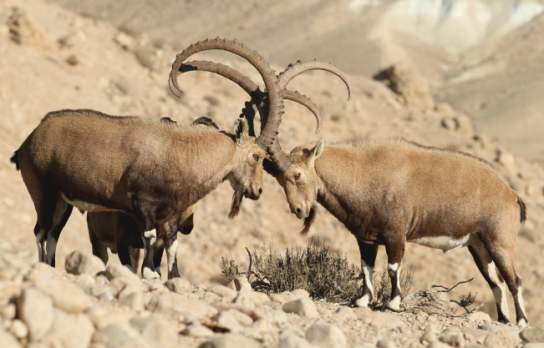
שמירת טבע מטעם החוק
רשות ממשלתית כפופה למשרד להגנת הסביבה.
החוק להגנת חיות הבר תשט”ו 1955.
חוק גנים לאומיים, שמורות טבע, אתרים לאומיים ואתרי הנצחה תשנ”ח 1998.
צילום: עזרא חדד
Notes:
רט"ג, הכפופה למשרד להגנת הסביבה פועלת על בסיס שני חוקים מכוננים:
. חוק גנים לאומיים, שמורות טבע ואתרי הנצחה התשנ"ח 1998 . הרשות אחראית על ניהול שמורות הטבע, הגנים הלאומיים ועל רשימה ארוכה של ערכי טבע מוגנים
וכן החוק להגנת חיות הבר שחוקק בשנת 1955 ונועד להסדיר את נושא הציד.
היעל שנבחרה להופיע בסמל של רט"ג מבטאת את ההצלחה בהגנה על חיות הבר: עם קום המדינה שרדו בישראל מספר מצומצם של יעלים באזור מדבר יהודה. בעקבות מאמצי שימור שהופנו כלפי אוכלוסיית היעלים, על בסיס חוק הגנת חיות הבר ואכיפת איסור הציד, השתקמה האוכלוסייה וכיום היעל היא חית בר נפוצה בנופי ארצנו.
החוק כשלעצמו אינו מספיק כדי להגן על בעלי החיים, ולכן צריך שימצא גם מי שיאכוף אותו. כדי להרתיע ציידים-עבריינים מלפגוע בחיות הבר, מוטל על פקחי רשות הטבע והגנים לבצע מגוון פעולות פיקוח ואכיפה על מנת למנוע צייד לא מבוקר ולהביא לדין עבריינים.

Slide 9
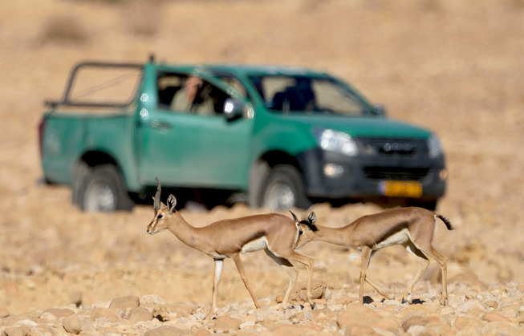
המטרה- שמירה על מגוון המינים
מתוך מצלמת מעקב של פקח
לנזקי חקלאות
סרטון לצפייה
צילום: ערן היימס
Notes:
אחת ממטרות הפעילות המרכזיות של רשות הטבע והגנים היא שמירה על המגוון הביולוגי- בעזרת חוקים, אכיפה, מחקר וניטור, הסברה, הכרזת שמורות טבע וניהולן- שמירה על מגוון המינים בטבע.

Slide 10
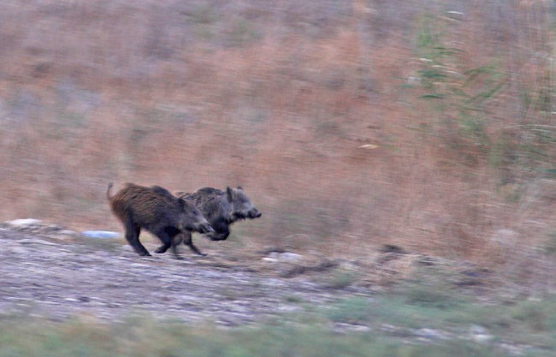
מינים מתפרצים- איום על מגוון המינים
התרבות מינים מעבר לכושר הנשיאה שלהם בטבע.
הפרת מאזן המינים האקולוגי
פגיעה גם בטבע וגם נזקים לחקלאות
צילום: דורון ניסים
Notes:
להבדיל מהשקנאי -מין שנמצא בסכנת הכחדה ומין נודד-חולף בארצנו-
ישנם מינים מקומיים אשר התרבו מאוד בעשורים האחרונים
- תוך הפרת מאזן המינים האקולוגי המוגדרים מינים מתפרצים כגון - חזירי בר, תנים ודרבנים.
זמינות המזון לחיות הבר בחקלאות- היבולים והפסולת החקלאית, הוא גורם מרכזי לתופעת המינים המתפרצים- התרבות של מינים שונים מעבר לכושר הנשיאה שלהם בטבע.
התופעה של מינים מתפרצים פוגעת הן במערך האקולוגי בטבע והן בחקלאות-היא יוצרת לחץ עודף של חיות הבר גם על האיזון הטבעי וגם על התוצרת החקלאית
.

Slide 11
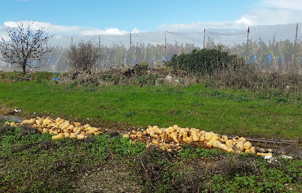
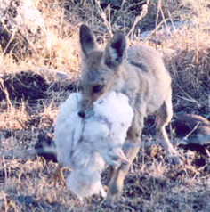
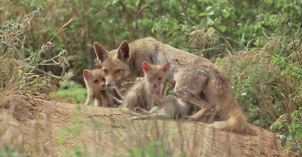
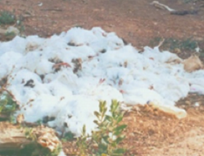
חקלאות ומינים מתפרצים
פסולת חקלאית- זמינות של מזון
השפעה על גידול
אוכלוסייה של חיות הבר
סניטציה- אמצעי משפיע לטווח ארוך
Notes:
לזמינות של מזון יש השפעה ישירה ומשמעותית על אוכלוסיית הטורפים כגון תנים, שועלים, זאבים.
משקים שסביבם פסולת אורגנית ופגרים של בעלי חיים, הם משאבי קיום עבור טורפים. פעילות אדם זו נחשבת כגורם מרכזי לעלייה בצפיפות אוכלוסיות של מיני טורפים.
אמצעי פשוט של פעולות תברואה-סניטציה, נמצא יעיל מאוד תוך זמן קצר.
מאחר שאמצעי זה משפיע על ה 'גיוס' של פרטים לאוכלוסייה ועל השרידות שלהם כלומר על גודל האוכלוסייה שלהם
השפעתו נמשכת לטווח הארוך.

Slide 12

פרסום לחקלאים- סניטציה
Notes:
רשות הטבע והגנים מובילה מהלכים לשיתופי פעולה עם החקלאים ועם משרדי הממשלה הרלבנטיים על מנת ליישם ולהפעיל פעולות סניטציה-פינוי פסולת כחלק בלתי נפרד מפעילות החקלאים בשטח-בעלי לולים, בעלי עדרים ומשקי חי

Slide 13
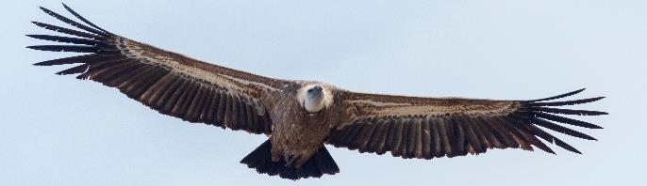
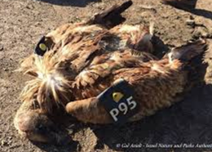
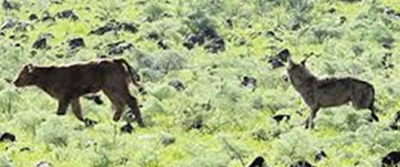
ריבוי טורפים בטבע- סכנת הרעלות לחיות הבר
הרעלות מכוונות מחטיאות את המטרה
מנוגדות לחוק ופוגעות באדם ובטבע.
צילום: דיויד רזק
Notes:
אחת התופעות הנלוות להתפרצות של מינים כמו התנים היא סכנת הרעלות מידי החקלאים. עדרי הבקר בגולן מהווים מקור מזון עבור טורפים כמו התן והזאב
פגרים שנשארו בשטח מעודדים את התרבות הטורפים שפוגעים בעדרים ע"י טריפת בני בקר צעירים או חלשים. מצב זה עלול לגרום לחקלאים לנקוט בפעולה לא חוקית - הרעלה.
פגר מורעל שמונח בשטח ושנועד לפגוע בטורף שמאיים על שלום העדר, עלול לפגוע קשות במארג המזון ובמגוון הביולוגי, כדוגמת הפגיעה הדרמטית באוכלוסיית הנשרים ברמת הגולן.
פעולות הסניטציה – פינוי מוסדר של פגרי פרות מהשטח לאתר ייעודי להטמנת פגרים- מצמצמות את כמות הטורפים מפחיתות את לחץ הטריפה והפגיעה שלהם בעדרים ומקטינה את סכנת ההרעלות

Slide 14
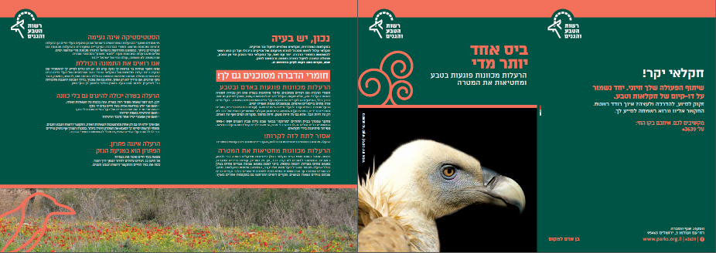
פרסום לחקלאים- מניעת הרעלות

Slide 15
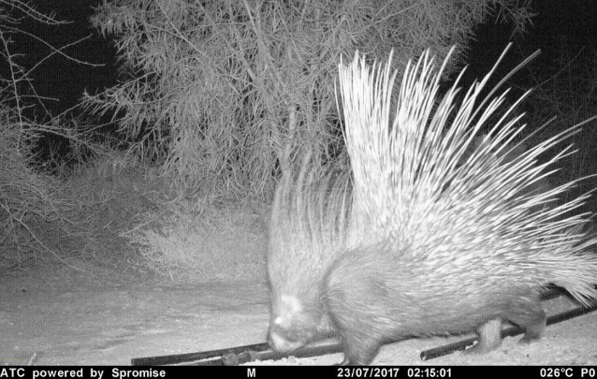
גידולים חקלאיים ומינים מתפרצים
נזקים לחקלאות מידי חיות הבר:
פגיעה ביבול, בחיות המשק, בצנרת ובציוד
נזק כלכלי לחקלאים
Notes:
החלקות החקלאיות עבור חיות הבר הן כמו ' עמדת מזנון זמין מהיר'- במקום להוציא אנרגיה בחיפוש אחר מזון, החלקה 'מציעה' לבעל החיים אנרגיה זמינה ומרוכזת ומהווה מקור משיכה עבורו.
לא רק הגידולים עצמם-יבולים וחיות משק הן המקור למשיכת חיות הבר אלא גם מקורות המים: נזקי חיות בר לצנרת הינה תופעה ידועה, הקיימת בכל אזורי הארץ. בעלי החיים זקוקים למים, ומערכות ההשקיה מהוות עבורם מקור נוח וזמין.
מיהן חיות הבר שמזיקות לחקלאות? מהו אופי הפגיעה בגידולים?
בכל מקום בארץ תמונת המצב של נזקי החקלאות מחיות הבר היא מעט שונה וקשורה במאפיינים הגאוגרפיים, באופי הגידולים ובתפוצת מיני בעלי החיים.
חיות הבר המזיקות הן יונקים צמחונים וטורפים, בעלי כנף, ואף זוחלים-שפוגעים בגידולים ובתשתיות המים.
רב הנזקים נגרמים בשעות החשיכה, זמן הפעילות של מרבית בעלי החיים. להלן דוגמאות ממקומות שונים בארץ, חלק מהתמונות לקוחות ממצלמות מעקב שהונחו בשטח החקלאי על ידי פקחי רשות הטבע והגנים:

Slide 16
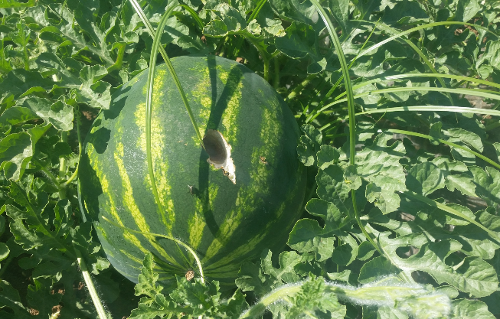
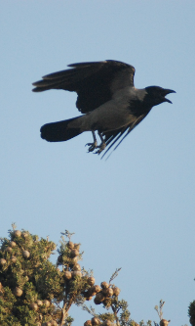
מי אכל מהדייסה שלי? חיות הבר ונזקי חקלאות
עורב אפור
צילום: בן רוזנברג

Slide 17
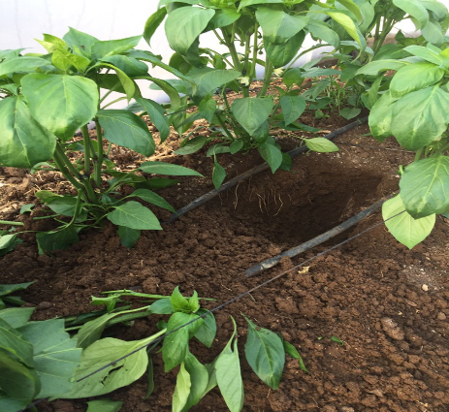
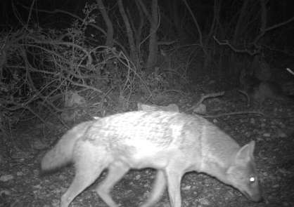
מי אכל מהדייסה שלי? חיות הבר ונזקי חקלאות
תן זהוב

Slide 18
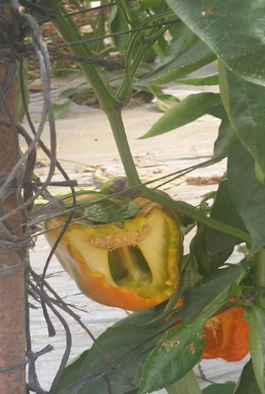
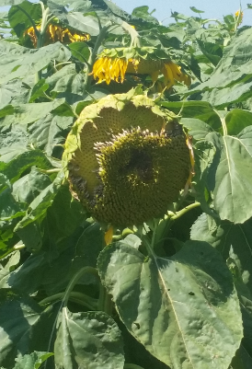
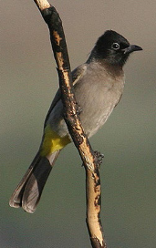
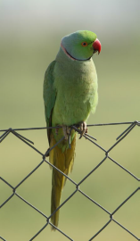
מי אכל מהדייסה שלי? חיות הבר ונזקי חקלאות
בולבול
דררה
צילום:ליאור כסלו
צילום: עזרא חדד

Slide 19
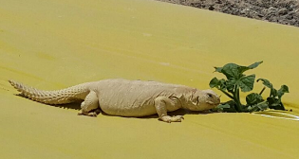
מי אכל מהדייסה שלי? חיות הבר ונזקי חקלאות
חרדון צב
צילום: דורון ניסים
צילום:דורון ניסים

Slide 20
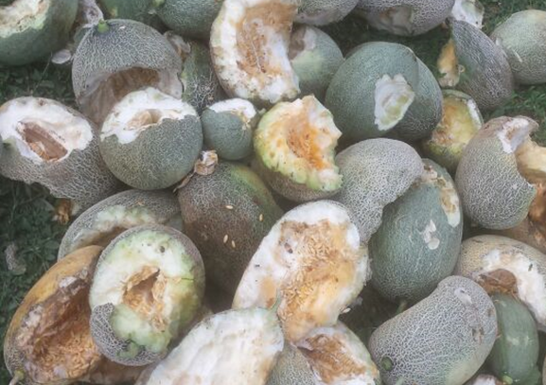
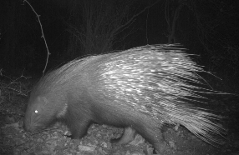
מי אכל מהדייסה שלי? חיות הבר ונזקי חקלאות
דרבן

Slide 21
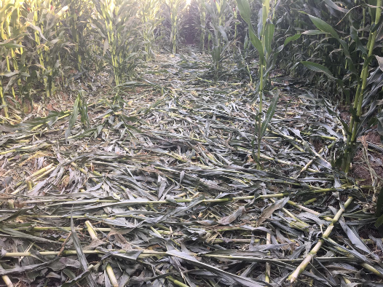
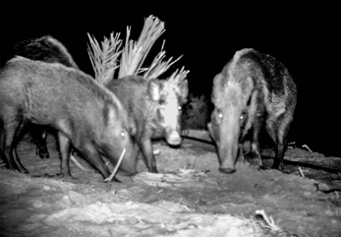
מי אכל מהדייסה שלי? חיות הבר ונזקי חקלאות
חזיר בר

Slide 22
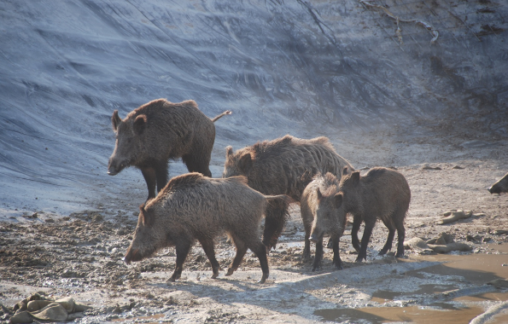
חזיר הבר- מין מתפרץ מוביל בנזקים לחקלאות
היונק הגדול בישראל ,
הנפוץ ביותר בצפון ובמרכזה
אוכל כל
חי בקבוצות קטנות
בעל יכולת למידה מהירה
בעל כושר הסתגלות מהירה לסביבת האדם
חית בר מוגנת על פי חוק
צילום: בן רוזנברג
Notes:
חזיר הבר הוא בעל חיים אוכל כל - הוא ניזון מכל סוגי המזונות :פירות, זרעים, פקעות, פטריות, חסרי חוליות, בעלי חיים קטנים ופגרים.- מצטיין בחוש ריח יוצא מהכלל
ברמה ארצית חזיר-הבר הוא מהבולטים והמובילים מבחינת מספר האירועים הקשורים לנזקים לחקלאות מחיות-בר, ועיקר הנזק שנגרם הוא בגידולי שדה ומטעים:
אכילת פירות נשירים ושבירת ענפי עצים כדי להגיע לפרי, אכילת ענפים של עצים צעירים, נבירה בקרקע במטעים ובכרמים בחיפוש מזון תת-קרקעי, רביצה בחלקות, קריעה של מערכות השקיה וממטרות העשויים פלסטיק.
התרבותם של חזירי בר לכדי ממדים של התפרצות במקומות שונים בישראל נובעת בעיקר מזמינות מזון הקיים בחקלאות
גידולים חקלאיים מגדילים את מצאי המזון ובכך גם את יכולת הנשיאה של השטח את חזירי הבר
בשל כמותם הרבה, גודלם, ויכולות הלמידה וההסתגלות המהירות של חזירי הבר לאמצעי מיגון שונים, הפגיעה שלהם בחלקות וביבולים קשה ומתמשכת לאורך כל השנה, עם שיאים בעונות ההמלטות והבשלת הפרי .
חזיר-בר הוא חיית בר מוגנת אין לפגוע בה, או לצודה, ללא היתר בכתב מרשות הטבע והגנים.
.

Slide 23
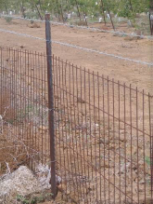
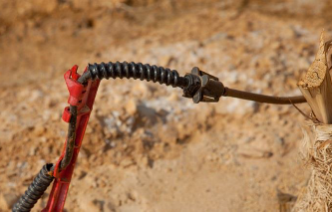
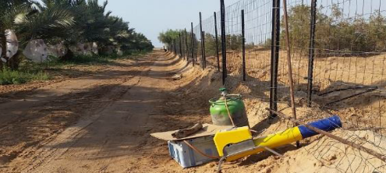
אילו אמצעים חקלאים יכולים להפעיל לצמצום הנזק?
צמצום גורם משיכה- איסוף נשר של יבול מהחלקה
מיגון- גידור נכון ומותאם, מיגון אמצעי השקיה
הרתעה- קול, תותח גז, כלבים
למניעת הסתגלות - החלפת מקום ושיטת התרעה
צילום: דורון ניסים
Notes:
איך החקלאי יכול לצמצמם את הנזק שנגרם ליבול שלו בחלקה מידי חזירי הבר?
מיגון החלקה-גידור נכון,
מיגון אמצעי השקיה-וריסוס דוחה על די ריח,
הרתעה בקול- תותחי גז, רדיו פועל בקול וכלבי שמירה בחלקה מונעים חדירת חזירי בר.
ישנם אמצעים עם גלאים אוטומטיים שמשמיעים קולות בתדרים שדוחים בעלי חיים או משפריצים מים.
יש להחליף מקום ושיטות הרתעה לעיתים קרובות למנוע את ההסתגלות של חזירי הבר.

Slide 24
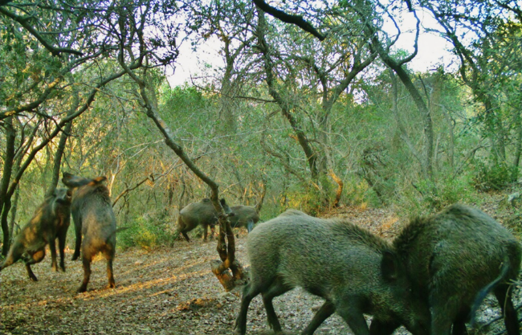
דילול של מין מתפרץ- ממשק בשמירת טבע
פקחים אזוריים ייעודיים לנזקי חקלאות- הנחייה וסיוע לחקלאים.
ירי על ידי פקחים והכוונת ציידים בהיתרים.
יעיל לצמצום נזקים מקומית ולטווח קצר.
הציד מותר רק לציידים ברישיון ובהיתר מרט"ג.
Notes:
רט"ג מפעילה פקחים ייעודיים למניעת נזקים לחקלאות שיכולים להנחות את החקלאים ולסייע במניעה ובטיפול נקודתי של נזקים מחיות הבר, ייעוץ והנחייה במיגון החלקות, ודילול נקודתי בשטח של הפרטים המזיקים.
לרט"ג הסמכות להוציא היתרי ציד ככלי מסייע במניעת נזקים בעיקר מצד מינים מתפרצים
היתרי הציד מוגבלים בזמן, במקום ובכמות, ומהווים אחד הכלים לדילול אוכלוסיות אלו.
ממשק זה מתנהל באמצעות ירי של פקחי רט"ג, אך בעיקר ע"י הכוונת ציידים בהיתרים. ציד חזירי בר בהיתר הוא שיטה יעילה לצמצום נזקים לטווח הקצר.
הציד מותר רק לציידים ברישיון המחזיקים בהיתר בכתב מרשות
הטבע והגנים.

Slide 25
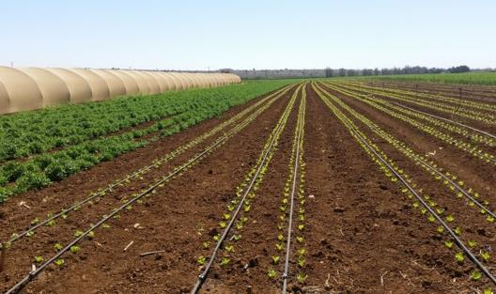
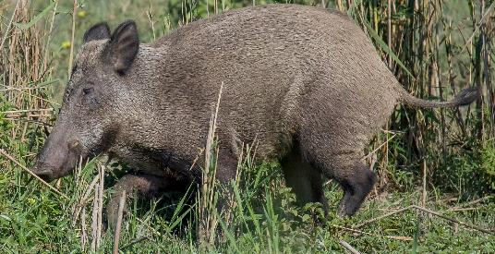
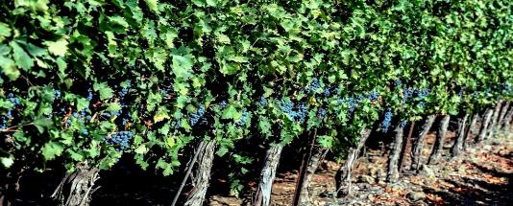
מניעת הגישה של חזירי הבר לחלקות- אינטרס אחד
צורך משותף לחקלאים ולשמירת הטבע:
הורדת לחץ הנזקים על היבול
וויסות אוכלוסייה מתפרצת.
החקלאים:
מניעה, מיגון, הרתעה.
רשות הטבע והגנים:
ממשק דילול מינים מתפרצים
הנחייה וסיוע של פקח נזקי חקלאות
צילום: דיויד רזק
Notes:
צמצום הנזקים הנגרמים לחקלאות מחזירי- בר מתבסס על אינטרס משותף לחקלאים ולרט"ג, ודורש שילוב דרכים:
שילוב של מיגון החלקה ,צמצום גורמי המשיכה בחלקה,ושימוש באמצעי הרתעה שונים על ידי החקלאי, עם ממשק דילול אוכלוסיית חזירי הבר כמין מתפרץ בירי בפיקוח של רט"ג.
המאמץ המשותף עונה הן על הצורך של החקלאי להוריד את לחץ הנזקים מצד חזירי הבר על יבוליו, והן על הצורך של רטג- למנוע ככל שניתן את הגישה של חזירי הבר למקורות המזון החקלאיים, ולצמצם ולווסת את אוכלוסיית החזירים המתפרצת.
אוכלוסייה כזו עלולה להפר את המאזן הטבעי ולפגוע במגוון הביולוגי שעל שמירתו מופקדת הרשות.

Slide 26
מין מוביל בנזקי חקלאות בערבה- הזאב
'שיפור תנאים' בקרבת יישובי האדם- מחנות צבא, מזבלות, שטחי חקלאות.
הזאב -נלווה אל יישובי האדם .פגיעה במשק החי, ובחלקות חקלאיות.
התרבות טורפים מעבר ליכולת הנשיאה של השטח הטבעי.
לחץ לצפייה
Notes:
המין המוביל בנזקי חקלאות בערבה הוא הזאב. עיקר הנזקים שהוא מסב הוא לצנרת במטעים
מחקר שמטרתו לבדוק מה מידת התלות של זאבי המדבר ביישובי האדם ובבסיסי הצבא בערבה העלה כי ישנם פרטים שמעבירים את עיקר חייהם בשטחי חקלאות, מחנות צבא ומזבלות, כשהם נהנים משפע המזון הזמין. הזאבים בעבר נאלצו להרחיק נדוד ולעמול קשה כדי להשיג טרף ,ועתה הם זוכים ב'שיפור תנאים' בקרבת יישובי האדם, והתרבו מעבר ליכולת הנשיאה של השטח הטבעי.
מטורף עז שהתקיים מטרף טבעי במרחבים, הפך הזאב לנלווה אל יישובי האדם כשהוא פוגע לעתים במשק החי.
בסרטון- אפשרות להתרשמות מחית הבר המרשימה ומהקונפליקט אתה.
מהי המשמעות של 'תנאים נוחים' לזאבים בקרבת יישובי האדם? כיצד זה נראה מהצד של החקלאי?

Slide 27
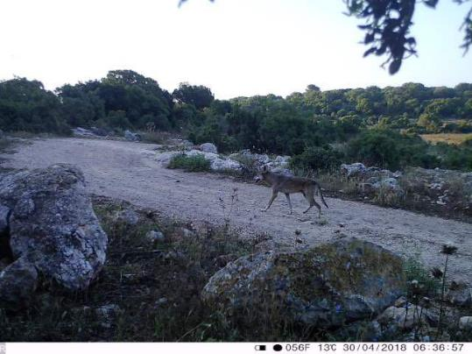
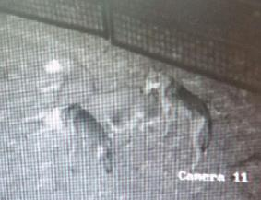
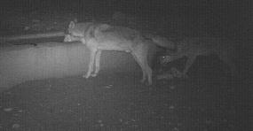
"זאב זאב" - סיפור מקרה ממושב עופר בכרמל
Notes:
נכנסים לנעליו של החקלאי:
מצלמות אבטחה של החקלאים ביישוב תיעדו פעילות זאבים באזור המרעה של הבקר ובדיר כבשים.
ואירוע טריפה קיצוני שהתרחש במושב עופר בכרמל
באירוע נקטלו 20 כבשים בלילה אחד על ידי שני זאבים שחדרו לדיר. שומר שהוצב שם בעקבות האירוע הבריח בלילה שלאחריו צמד זאבים שנצפו קופצים מעל הגדר הגבוהה של המכלאה -מעל 2 מטר.
חיות הבר מוגנות על פי החוק, וכל פגיעה בהן היא עבירה על החוק. לחקלאי אסור לפגוע בטורף שהסב לו נזק, על דעת עצמו.
מהם הנזקים שנגרמו לחקלאי? כיצד הוא מרגיש ? מהם הכלים שעומדים לרשותו למניעת הנזק? –נעלה את הנושא בסימולציה לדיון .

Slide 28
שני צדדים לבעיה
נציגים של:
ענפי המדגה הצאן והבקר
נציגים של:
רשות הטבע והגנים
Notes:
בעזרת שני סיפורי המקרה של חיות בר שונות נכיר לעומק את האינטרסים והעמדות של החקלאים ושל שומרי הטבע בקונפליקט, ובעיקר-היכן האינטרסים של שני הצדדים..... נפגשים:
השקנאי- עוף נודד המצוי בסכנת הכחדה עולמית, והזאב מין מקומי שהפך למין מלווה אדם .שניהם בעלי חיים מוגנים על פי חוק, ומעורבים בקונפליקט בענפי חקלאות שונים.
הפעלה: סימולציה לדיון משותף של נציגי רט"ג והחקלאים.
בכדי לדון בנושא נזקי החקלאות מחיות בר "נקבעת פגישה בין נציגי רט"ג ובין נציגי החקלאים."
הכיתה נחלקת ל-4 קבוצות.
1.קבוצת חקלאים-מענף המדגה.
2. קבוצת חקלאים מענפי הצאן והבקר.
3. נציגי רט"ג בנוגע לנושא השקנאים.
4. נציגי רט"ג בנוגע לנושא הזאבים.

Slide 29
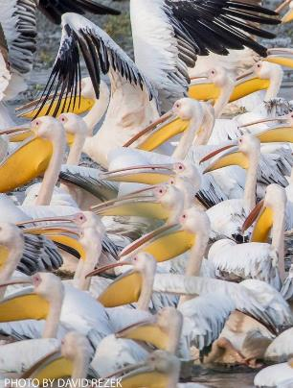
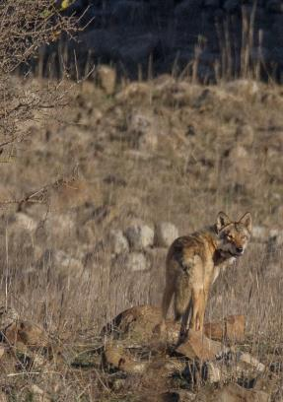
סימולציה-דיון של נציגי חקלאים ונציגי רט"ג
שקנאים בענף המדגה
זאבים בענף הצאן.
מהם הנזקים שנגרמים לכם-למה שאתם מייצגים?
מהן הציפיות שלכם מהשותפים לקונפליקט?
כיצד אתם מציעים לפעול לצמצום הבעיה?
צילום: ניר הרשקוביץ
Notes:
החקלאים רוצים להרחיק את השקנאים מברכות הדגים בכדי לצמצם את הנזק לשלל הדייג, ואילו שיעור ניכר מהשקנאים העוצרים בישראל במהלך הנדידה כדי לאכול, חייבים לאכול כדי לאסוף את האנרגיה הדרושה להמשך נדידתם למזרח אפריקה.
השקנאי מין מוגן בסכנת הכחדה. החוק בארץ אוסר על פגיעה בשקנאים, והם מוגנים גם על ידי אמנה בינלאומית עליה חתומה מדינת ישראל.
הזאב- טורף שהפך נלווה למשק האדם, בעל כושר תנועה מפותח, ויכולת טריפה גבוהה-
בענף הצאן- פגיעה מידי זאבים עם פוטנציאל לנזק כלכלי גבוה למגדלים.
הזאב-חית בר מוגנת על פי חוק.

Slide 30
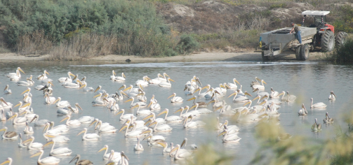
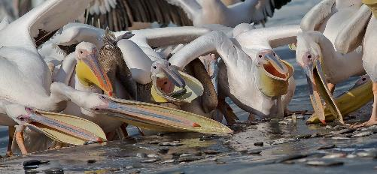
שקנאים: פתרונות של קיימות- שילוב פעולות
החקלאים - הרתעה:
מיגון הבריכות
אמצעי גירוש ללא תחמושת חיה-קול, נפץ, תנועה.
רט"ג בשיתוף החקלאים - האכלה יזומה
במוקדי האכלה-השקנאים 'מתדלקים' להמשך המסע
בהאכלה -הדגים מהטלות פרא- מגדלי הדגים מרוויחים
נמנעת זריקת עודפי תוצרת- סניטציה, צמצום מינים פולשים.
צילום: בן רוזנברג
צילום: עדי אשכנזי
Notes:
דרך של קיימות מונעת פגיעה בבעלי החיים ומצמצת את הפגיעה בתוצרת של החקלאי. דרך זו דורשת תכנון ושיתוף פעולה בין הגורמים המעורבים:
האמצעים שחקלאים יכולים להפעיל-למיגון והרתעה.
מיגון הבריכות-ברשת או/ וכבלים ארוכים שנמתחים מעל הבריכות, מונעים מהשקנאים נחיתה המונית בבריכות.
הרתעה- אמצעי הגירוש כוללים שימוש באמצעים פירוטכנים ,תותחי גז, וכדורי נפץ, ללא שימוש בתחמושת חיה, בעבודה מתואמת של צוותים בין המדגים והבריכות.
אמצעים אלו , מרחיקים את השקנאים מהבריכות עצמן. אך שקנאי רעב ומותש לא יכול להמשיך בנדידה שלו, וכך זמן השהייה של השקנאים עלול להתארך והקונפליקט עם המדגים והלחץ עליהם להימשך.
אמצעים בהפעלה משותפת של גורמי שמירת הטבע והחקלאים-האכלה יזומה.
הממשק בפרויקט מבוסס על העברת דגים לבריכות ייעודיות להאכלת שקנאים בשני מוקדים בארץ- בעמק החולה ובעמק חפר. (הדייגים מוכרים את הכמות הנדרשת לפרויקט)
בבריכות אלו השקנאים יכולים לאכול בבטחה ובכך פוחתת הגעתם לבריכות או לקרבת הבסיסים. גם דגים מ'הטלת פרא' מועברים לבריכות אלה, אולם הדבר תלוי בממשק של המדגים. (הטלת פרא-היא אכלוס טבעי של בריכות הדגים בדגים שאינם דגי המטרה של המגדל. לרב אמנונים שיוצרים נזק לחקלאות בכך שהם מתחרים עם דגי המטרה על משאבים כמו מזון ומקום). במקרים אלו בריכת ההאכלה היא אף פתרון לעודפי התוצרת של המדגה שמונע בעיות נלוות של פסולת חקלאית בענף , ועידוד מינים מתפרצים כמו תנים ושועלים.
האכלה בבריכות ייעודיות אלו בעיתוי נכון בשילוב עם גירוש באמצעים יעילים מבריכות הדגים(רעש וירי זיקוקים) מפחיתים את הנזק הכלכלי העצום הנגרם למגדלים, ומאפשרים לשקנאים להמשיך בדרכם תוך צמצום זמן השהייה שלהם והנזק הנגרם להם לעיתים בזמן הזה.

Slide 31
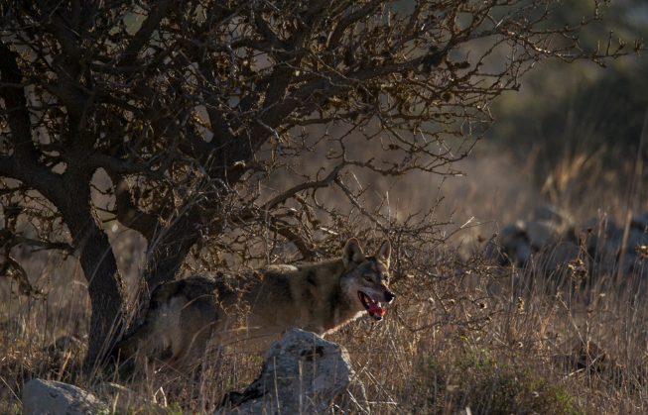
זאבים: סניטציה וניטור
באחריות החקלאים:
מיגון נכון ומתאים לדיר, למכלאה
שמירה על סניטציה
קשר ישיר עם פקח רט"ג למניעת נזקים לחקלאות
באחריות רט"ג:
ניטור ומעקב אחר פעילות הטורפים
הרתעה
דילול במידת הצורך
צילום: ניר הרשקוביץ
Notes:
חשיבות התקשורת בין החקלאים ורט"ג: השילוב של פעולות שבאחריות החקלאי עם הפעולות שאפשריות בעזרת פקח נזקי חקלאות.

Slide 32
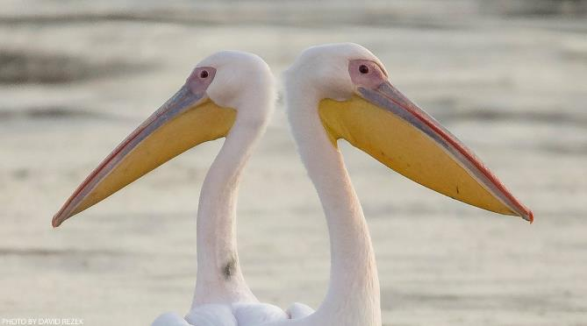
חקלאות ושמירת טבע בדו קיום-כיצד?
שילוב פעולות של חקלאים ושל רט"ג
צמצום גורמי המשיכה בחקלאות עבור חיות הבר
צמצום תופעת המינים המתפרצים
מניעת הפגיעה ביבולים מידי חיות הבר
שמירה על המגוון הביולוגי
Notes:
החקלאים וגורמי שמירת הטבע אינם נמצאים משני צדי המתרס אלא הינם בעלי אינטרס משותף- צמצום הנזקים לחקלאות מחיות הבר ושמירה על האיזון בטבע הם שני צדדים של אותו המטבע.
שילוב פעולות יכול להביא לצמצום הקונפליקט:
במקרה של מין בסכנת הכחדה-מציאת פתרון מקיים לשני הצדדים.
במקרים של מינים מתפרצים-צמצום של גורמי משיכה בחקלאות עבור חיות הבר מצד החקלאים כגון מיגון מתאים, הרתעה, סניטציה- פחות מזון זמין לחיות הבר, צמצום המינים המתפרצים.
במקביל- מעורבות של פקחים ייעודיים של רשות הטבע והגנים לנזקי חקלאות שיכולים להנחות את החקלאים ולסייע בדילול נקודתי של מינים מתפרצים.
כל אלו מובילים הן לשמירת הטבע –שמירה על מגוון המינים , והן לשמירה על יבולי החקלאים.
צמצום הקונפליקט = הגנה על החקלאות ועל הטבע.

